Slide 1

Firewall IDS/IPS Threat Intelligence
Evandro Rodrigues Tiburcio
Rogério Ferreira de Souza
Vitor Magarotti de Oliveira

Slide 2
INTRODUÇÃO
Atualmente, temos alta conectividade em meios digitais, o que gera muitos riscos. São incontáveis os números de falhas de vulnerabilidades, ameaças e ataques que estamos expostos;
Pensando na segurança dos usuários e dispositivos que estão na rede, foram desenvolvidas diversas soluções eficazes de prevenção e precaução.
A implementação adequada e a manutenção contínua dessas tecnologias são essenciais para garantir a segurança de uma rede.

Slide 3
METODOLOGIA
A metodologia de pesquisa adotada foi a busca por informações relevantes em sites especializados no assunto de Redes e Segurança da Informação;
Foco em uma apresentação conceitual e prática (focada no firewall), contendo os principais tópicos sobre os assuntos.

Slide 4
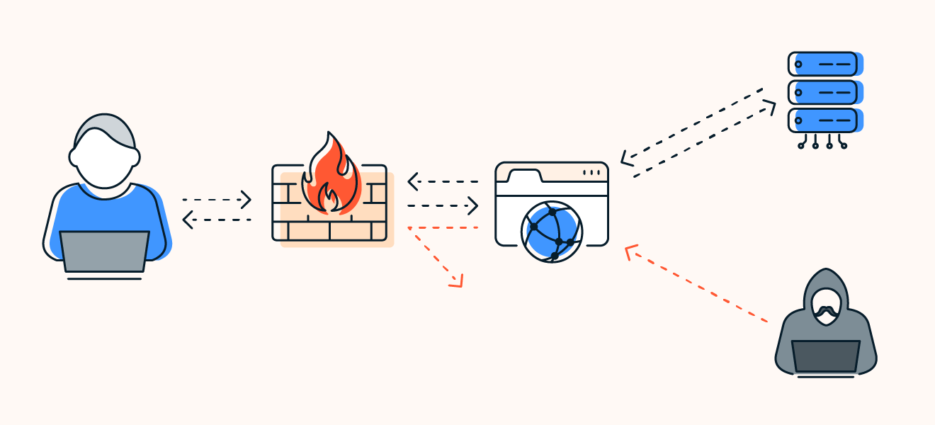
FIREWALL

Slide 5
FIREWALL
A primeira iteração da tecnologia foi criada no final dos anos 80;
Era desenvolvido com uma tecnologia simples de filtragem de pacotes;
É um sistema de segurança digital que segue um conjunto definido de regras para verificar todo o tráfego de entrada e saída em uma rede;
Impede o tráfego não autorizado e permite o recebimento apenas das comunicações consideradas seguras.

Slide 6
FIREWALL
Hardware
Como dispositivo físico, atua na L2 (camada de enlace) conhecido como firewall de switch;
Não está limitado a L2;
Inclui as funcionalidades do firewall como software.
Software
Embarcado em um SO (atuação inicial na camada de Redes).

Slide 7
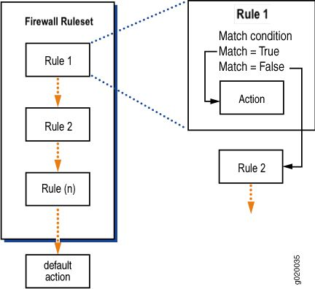
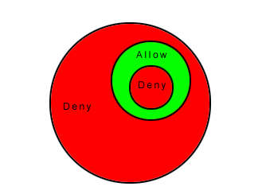
FIREWALL
Ações de política:
Accept – Permite;
Drop – Bloqueia.

Slide 8
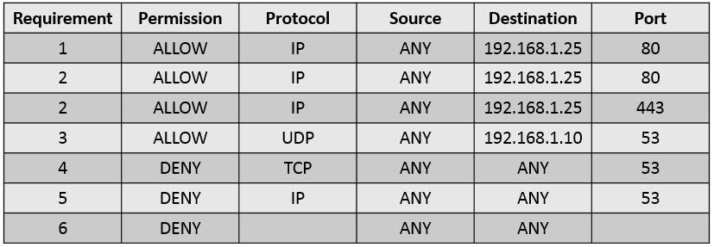
FIREWALL
As áreas (tables) do firewall são dividas para facilitar a gestão das regras e suas ações, em sua maioria são:
Connections (não é uma tabela, mais tem um papel tão importante quanto);
RAW;
Mangle;
NAT;
Filter.

Slide 9
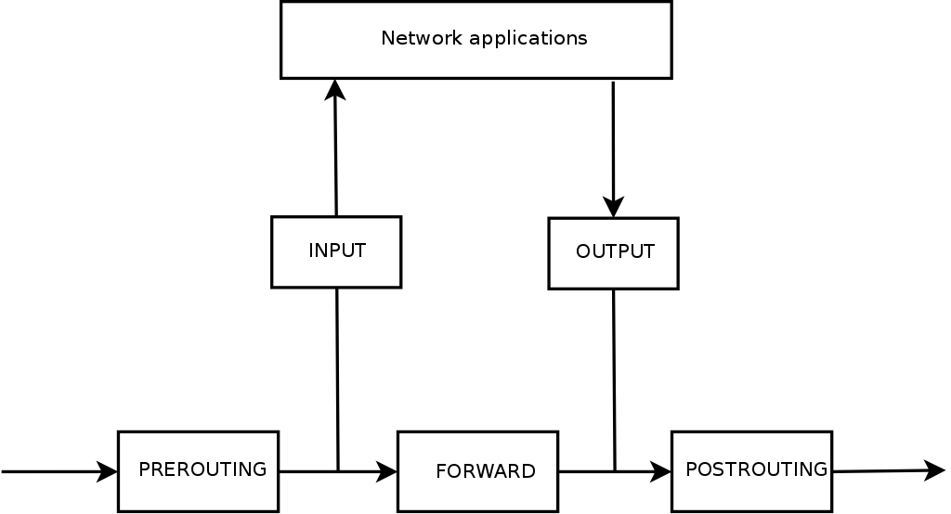
FIREWALL
As chains (cadeias) são divisões das áreas do firewall, as cadeias basicamente são:
Input;
Output;
Forward;
Prerouting;
Postrouting.
*Para as áreas RAW, Mangle e Filter.

Slide 10
FIREWALL
Baseado nas áreas e cadeias conhecidas é possível criar suas próprias cadeias (jumps);
As cadeias da tabela NAT são:
srcnat;
dstnat (redirecionamento de portas).

Slide 11
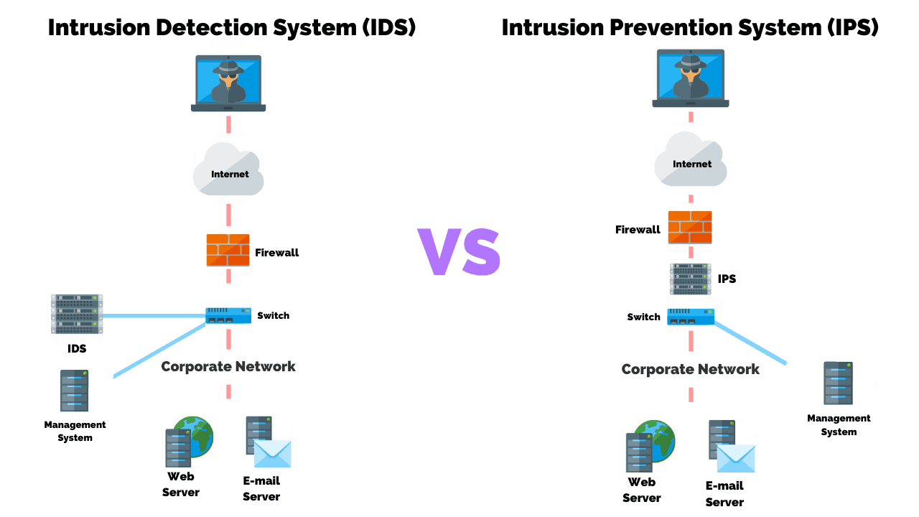
IDS/IPS

Slide 12
IDS
O Sistema de Detecção de Intrusão (IDS) é projetado para monitorar a rede em busca de atividades suspeitas ou mal-intencionadas;
Emite notificações para os administradores de rede ao detectar padrões.

Slide 13
IPS
O Sistema de Prevenção de Intrusão (IPS) é uma extensão do anterior;
Tem a capacidade de bloquear automaticamente ameaças detectadas para evitar que um ataque bem-sucedido ocorra.

Slide 14
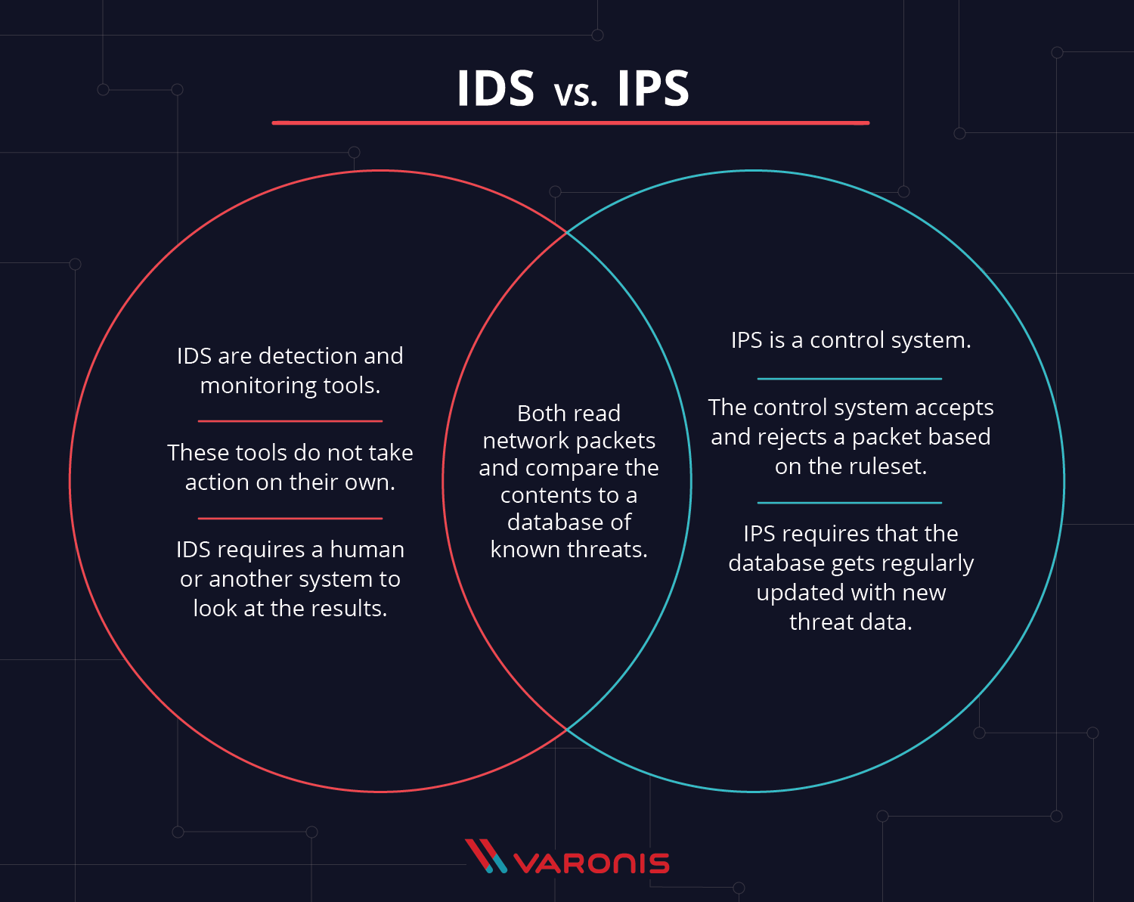

Slide 15
THREAT INTELLIGENCE
Conjunto de informações coletadas e analisadas sobre ameaças de segurança cibernéticas;
Incluem dados sobre ameaças em potencial, bem como táticas, técnicas e procedimentos utilizados por hackers;
Coletadas de várias fontes, incluindo feeds de dados de ameaças conhecidas, análises de malware, vulnerabilidades de softwares, monitoramento na rede, etc.

Slide 16
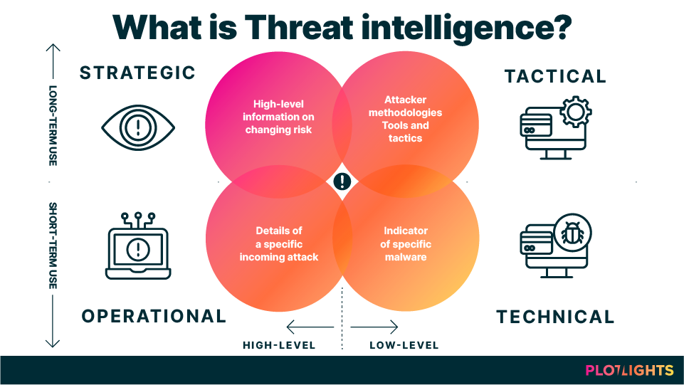
THREAT INTELLIGENCE

Slide 17
THREAT INTELLIGENCE
As informações são analisadas para identificar padrões e tendências, bem como para determinar o potencial de risco para sistemas e dados;
Equipes de segurança utilizam essa ferramenta para identificar, monitorar e mitigar ameaças de segurança em tempo real;
Permite maior proteção dos sistemas e redução no tempo de resposta a possíveis ameaças.

Slide 18
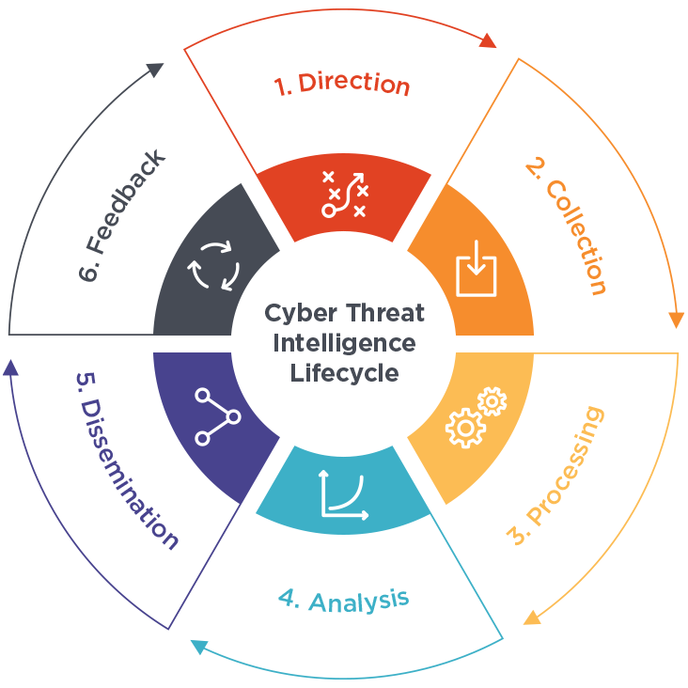
THREAT INTELLIGENCE

Slide 19
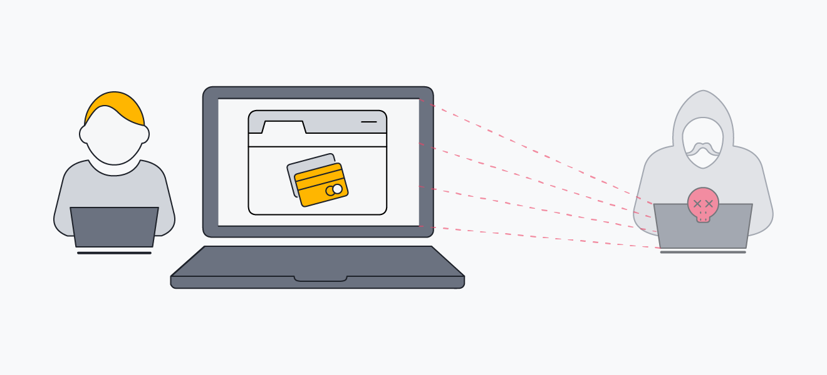
PRÁTICA
Mikrotik RouterOS – Firewall;
Apresentação das áreas Filter e NAT;
Utilização do Wireshark (rastreio de pacotes);
Tentativa de invasão;
Packet sniffer (visão do IPS para análise de pacotes).

Slide 20
CONSIDERAÇÕES FINAIS
As tecnologias abordadas neste trabalho são de grande importância na área de Segurança de Redes;
Sem a correta implementação e manutenção delas, podemos garantir que qualquer sistema estará vulnerável a ameaças cibernéticas e invasões.

